Slide 1
Power & Gas Forum 2025
Μακροχρόνια φυσικά δικαιώματα μεταφοράς ηλεκτρικής ενέργειας μέσω διεθνών διασυνδετικών γραμμών
Δ. Μίχος, ΓΔ Λειτουργίας Υποδομών & Αγοράς, ΑΔΜΗΕ

Slide 2
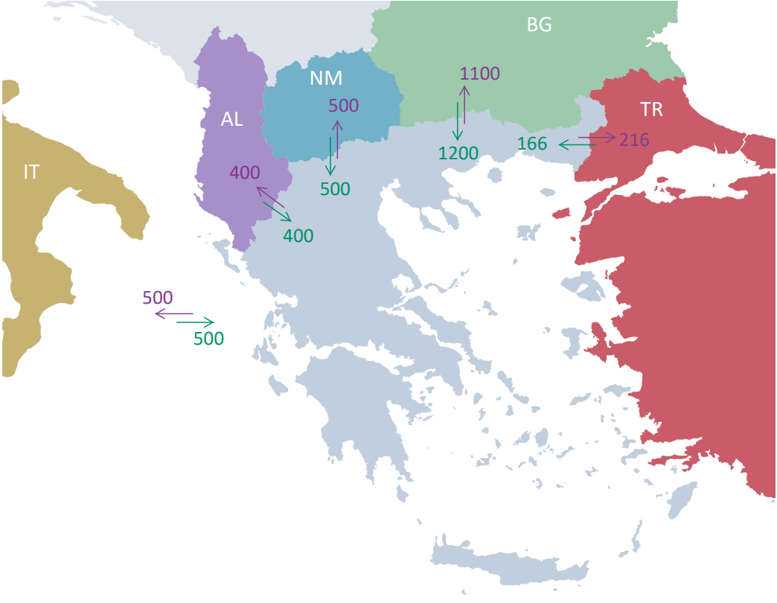


Indicative NTC map
Total indicative Net Transfer Capacity
imports: ~2.7GW
exports: ~2.8GW
* NTC values vary over time – values are indicative

Slide 3
JAO Auction Office
GR<>IT (go-live 2012)
GR<>BG (go-live 2018)
Explicit Auctions
Yearly
Monthly
Shadow Auctions in case of decoupling
Implicit Auctions on daily basis
GR<>IT
GR<>BG
Electricity trade status through Interconnections

Slide 4
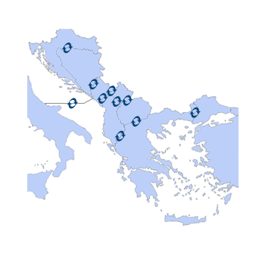
SEE CAO Auction Office
Explicit Auctions
GR<>TR (go-live 2015)
GR<>AL (go-live 2016)
GR<>NMK (go-live 2017)
Explicit Auctions
Yearly
Monthly
Daily
Electricity trade status through Interconnections

Slide 5
Η κατοχή ενός μακροχρονίου δικαιώματος μεταφοράς εξασφαλίζει σε ένα συμμετέχοντα στις αγορές τις ακόλουθες δυνατότητες:
Να εξασκήσει το δικαίωμά του για να μεταφέρει (με προτεραιότητα και αποδοχή τιμής) ενέργεια μεταξύ διαφορετικών ζωνών προσφορών
Να μεταβιβάσει το δικαίωμά του σε κάποιον άλλο
Να μεταπωλήσει το δικαίωμά του σε επόμενη δημοπρασία (Π.χ. ένα ετήσιο δικαίωμα σε μηνιαίες δημοπρασίες)

Slide 6
Όταν ο συμμετέχοντας δεν προβεί σε καμία εξάσκηση δικαιώματος που κατείχε τότε θα λάβει:
Στις μη-συζευγμένες διασυνδέσεις (AL, NM, TR), την τιμή των ημερησίων δημοπρασιών στις οποίες θα εκχωρηθεί αυτόματα η μεταφορική ικανότητα που δεν χρησιμοποιήθηκε
Στις συζευγμένες διασυνδέσεις (BG, IT), τη διαφορά τιμής (spread) των Προημερησίων αγορών ανάμεσα στις περιοχές προσφορών που αναφέρεται το δικαίωμα
Σε κάθε περίπτωση, η κατοχή ενός μακροχρονίου δικαιώματος μεταφοράς δύναται να προσφέρει στον κάτοχό του αντιστάθμιση κινδύνου (hedging) απέναντι στις διακυμάνσεις του προαναφερθέντος spread καθώς ο κάτοχός του έχει ουσιαστικά κλειδώσει μια τιμή για το spread αυτό, στην τιμή αγοράς του δικαιώματος

Slide 7
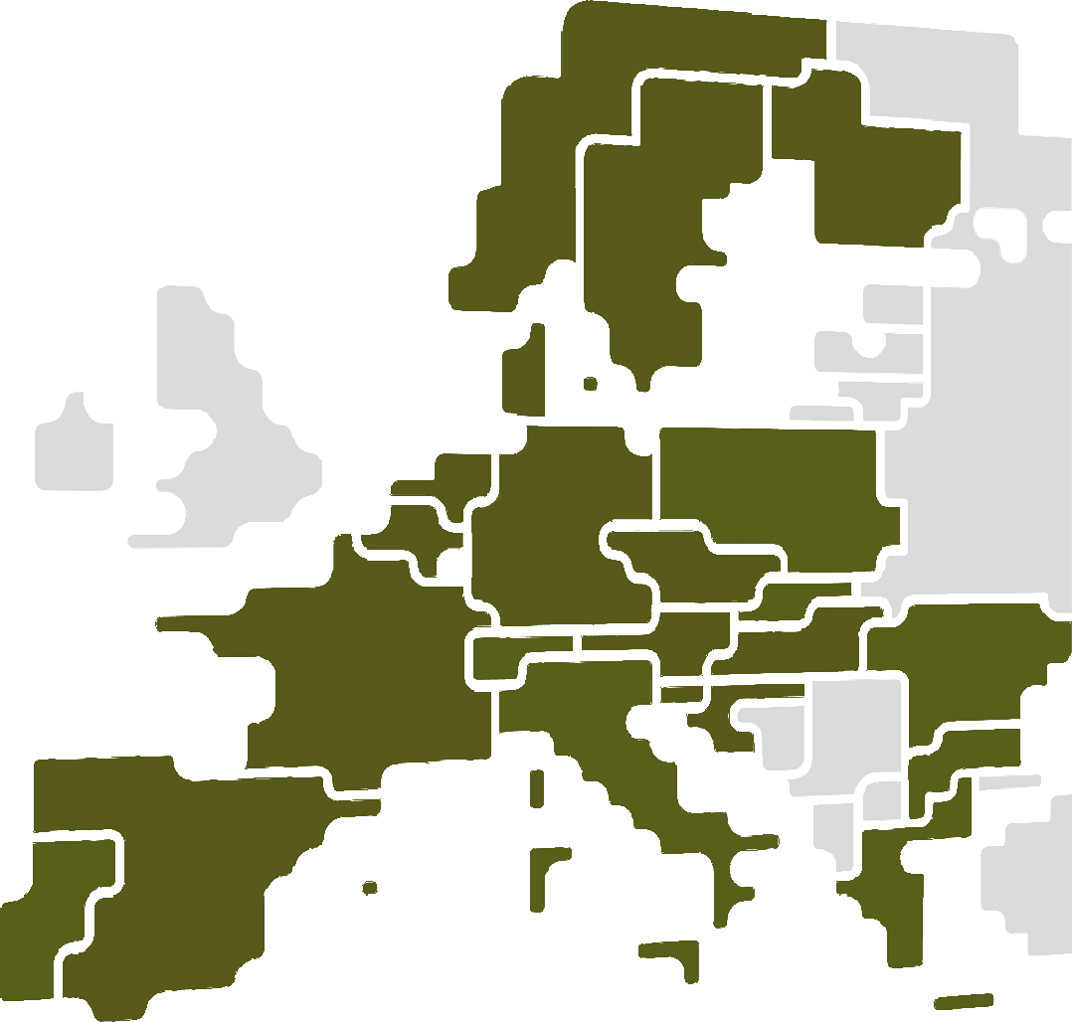
Ευχαριστώ
για την προσοχή σας!

